Slide 1
Презентація на тему :
" Екологічна ситуація в Україні"
Підготувала студентка 2 курсу, групи Д
Левчук Ірина

Slide 2

Екологічні проблеми людства
На порозі ХХІ століття екологічні проблеми набули статусу глобальних. Людство усвідомлює небезпеку скорочення життя на Землі із-за свого впливу на масштаби природокористування, інтенсивність господарювання, забруднення природного середовища. Однак відчуття тривоги за якість останнього властиве далеко не кожному з нас, жителів міста й села, де знаходяться основні джерела забруднення атмосферного повітря, природних вод, грунтів.
Земля, що живить нас, повітря, яким ми дихаємо, вода, яку п'ємо, щорічно зазнають величезних втрат від необдуманої дії тих, хто ними користується.

Slide 3
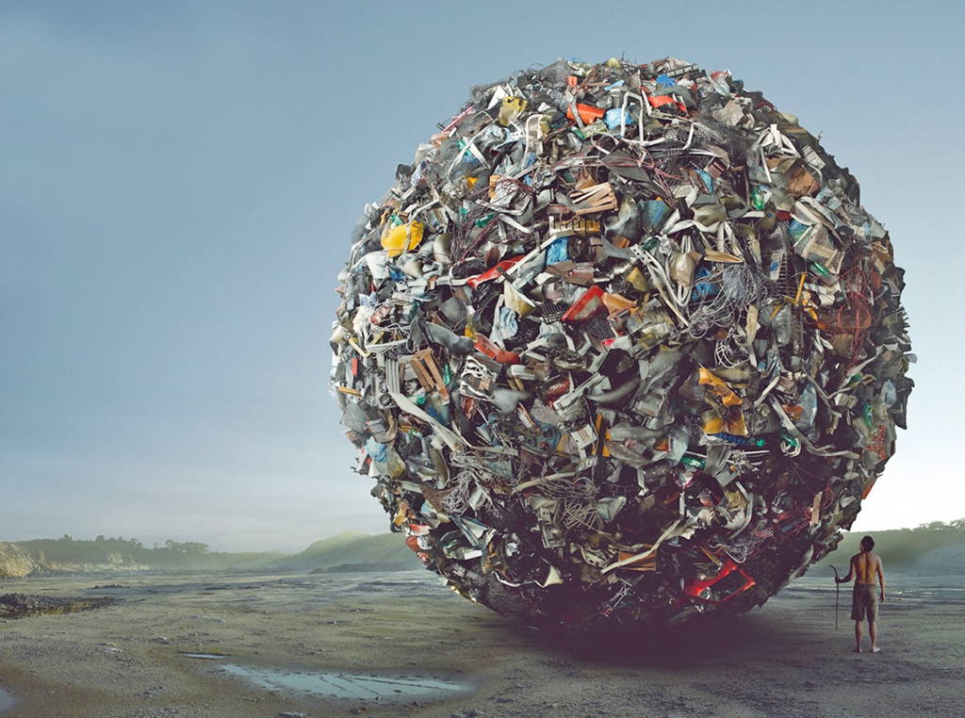
Поглянь навколо і задумайся!
Погляньте навколо свого села, міста, дачних поселень, у що перетворюються чисті струмки, зелені гаї – усе, що живило народ протягом багатьох віків! Звалище сміття, гори мінеральних добрив чи пестицидів, безгосподарськи залишених просто неба – усе це попадає в ланцюг кругообігу речовин. Та й самі ми потім п'ємо воду, споживаємо неякісні продукти, дихаємо забрудненим повітрям. Усього в Україні в 1992 р. було 10088 млн.м3 промислових, 3510,5 млн.м3 сільськогосподарських, 3846,4 млн.м3 комунальних стоків, 10015 тис.т викидів у атмосферу, 1680,4 млн.м3 твердих відходів промислових підприємств.

Slide 4
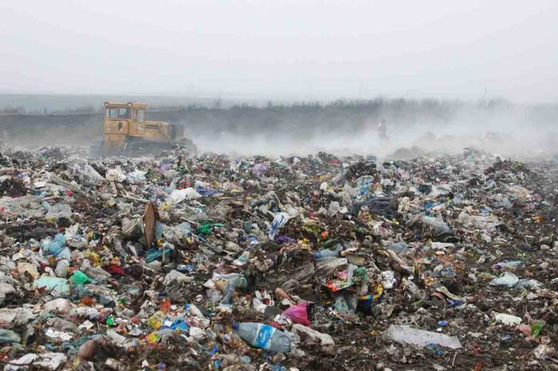
Екологічна ситуація в Україні
Екологічна ситуація в світі, і зокрема в Україні, стає все більш загрозливою. Покоління, що зараз вступає в життя, одержить у спадщину, на жаль, непрості екологічні проблеми, усвідомлення яких необхідне для світосприймання сучасної людини.
Україна через високий рівень концентрації промислового виробництва та сільського господарства, внаслідок хижацького використання природних ресурсів протягом десятиріч перетворилася на одну з найнебезпечніших в екологічному відношенні країн. Нинішня екологічна ситуація в Україні характеризується як глибока еколого-економічна криза, котра зумовлена закономірностями функціонування адміністративно-командної економіки колишнього СРСР.

Slide 5
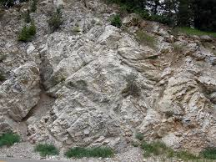
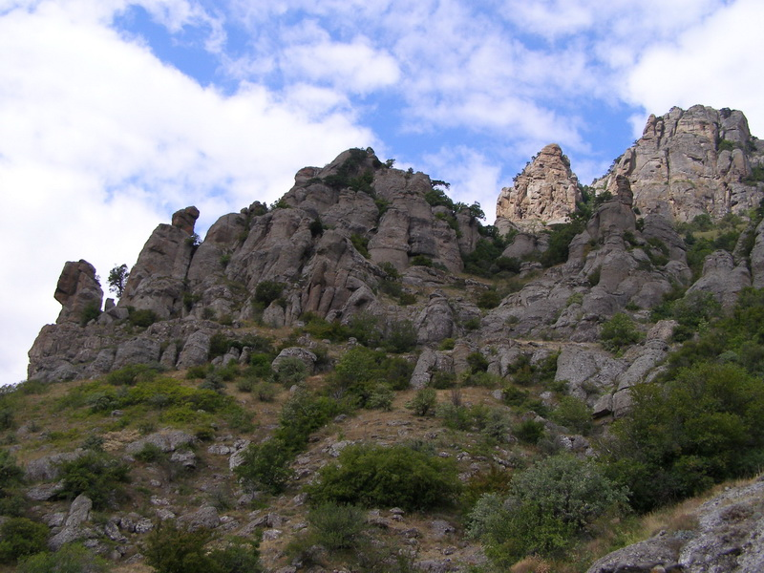
За даними Міністерства природних ресурсів і екології, у нашій країні щороку утворюється майже 2 млрд т різних відходів, 2/3 з яких розкривні, шахтні та інші гірські породи. Тільки переробка сільськогосподарської сировини дає щороку 450 мли т відходів. Зростання населення і масштабів виробництва спричинило виникнення регіональних екологічних проблем. Головними причинами екологічної напруги стали: широкомасштабна розробка надр і видобуток мінеральної сировини (Кривий Ріг, Донбас, ЛьвівськоВолинський басейн, Прикарпаття); спорудження каскаду водосховищ на Дніпрі, що призвело до замулення його природної екосистеми; катастрофа на Чорнобильській АЕС. необмежене нарощування в минулі десятиріччя потужностей атомної енергетики; необгрунтоване осушення заболочених і перезволожених територій на Поліссі; надмірна концентрація виробництва у містах, особливо великих; відставання темпів лісовідновлення від вирубки лісів па Поліссі і в Карпатах; масове проведення зрошувальних меліорацій у Причорномор'ї, що призвело до процесів засолення, зменшення родючості грунтів і виснаження водних ресурсів.

Slide 6
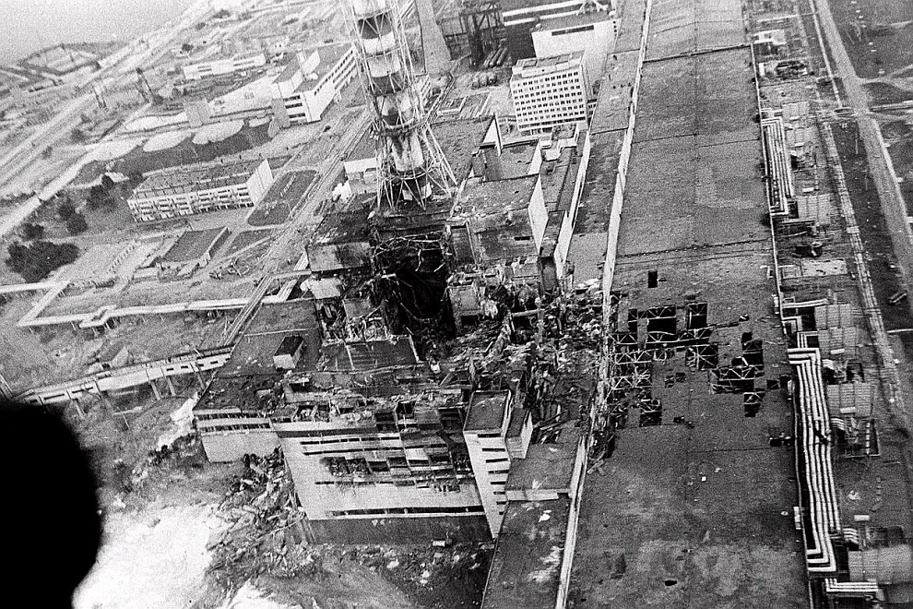
Наслідки аварії на Чорнобильський атомній електростанції
Аварія на Чорнобильській атомній електростанції 1986 року з її величезними медико-біологічними наслідками спричинила в Україні ситуацію, що наближається до рівня глобальної екологічної катастрофи. Ця катастрофа зумовила значне радіоактивне забруднення багатьох видів природних ресурсів України. Радіонуклідами ушкоджені значні площі родючих сільськогосподарських угідь, водні та лісові багатства, повітряний басейн.
Протягом останніх років у здоров'ї населення намітився ряд негативних соціально-медичних змін. В Україні з 1991 року відсутній природний приріст населення, а тривалість життя на 6 років нижча, ніж у розвинутих країнах. Темпи зростання загальної захворюваності за останні роки становлять близько 35%. З 1987 р. лише у Києві втричі збільшилася кількість онкологічних захворювань, у шість з половиною разів – захворювань ендокринної системи, в шість – крові, в 31 – органів дихання. Це – наслідки чорнобильської екологічної катастрофи.

Slide 7
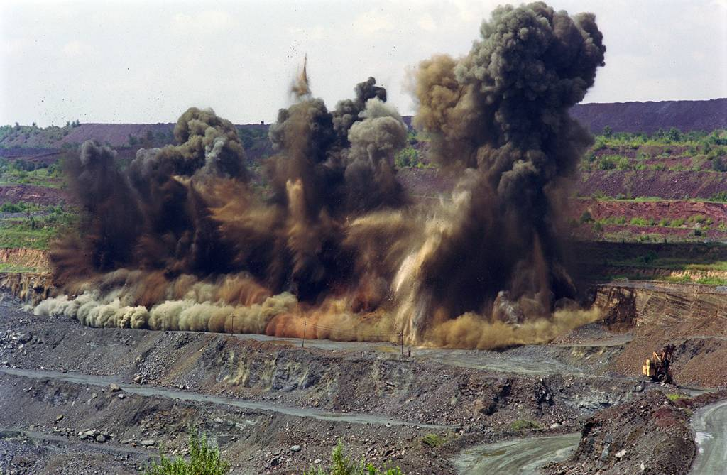
Екологічно-географічні проблеми
На стан екологічної ситуації в регіонах України впливає також прояв еколого-географічних проблем. Серед них для України характерними є:
зменшення запасів корисних копалин (вичерпання ресурсів, зниження їх якості й розмаїття, небезпека порушення середовища внаслідок добування корисних копалин тощо);
зміна структури земельних ресурсів унаслідок вилучення земель під господарські потреби й забудови, а також через розвиток негативних процесів у ландшафтах (ерозії, абразії, карсту, суфозії та просідання грунтів, підтоплення і заболочення, тощо);
зниження родючості грунтів унаслідок вимивання гумусу, засолення, підтоплення тощо та забруднення важкими металами, пестицидами й іншими речовинами;
зменшення запасів і забруднення поверхневих та підземних вод унаслідок посиленого водозабору, внесення забруднюючих речовин у водні об'єкти в процесі виробництва й ведення комунального господарства;
забруднення повітря та зміна його складу внаслідок промислових та інших викидів у атмосферу;
скорочення розмаїття рослинного й тваринного світу та зміни в його генофонді;
зменшення біологічної продуктивності ландшафтів;
погіршення геогігієнічних та санітарно-епідеміологічних умов життєдіяльності людини та існування живих організмів.

Slide 8

Ці проблеми виникли тому, що структура господарства України, що розвивалося багато років, не відповідала в багатьох регіонах їх потенціалу. Стан природи в Україні – критичний, та з кожним роком який набуває лише гіршого результату.
Але є надія, що незалежна Україна переступить поріг в третє тисячоліття з високою екологічною культурою, і проявиться в певних діях щодо природи. Так Україна здійснює на своїй території екологічну політику, спрямовану на збереження безпечного для існування живої і неживої природи навколишнього середовища, захисту життя і здоров'я населення від негативного впливу. Але тільки у співпраці та порозумінні людини з природою можливо забезпечитимайбутнє.
Людина повинна зрозуміти, що вона є частиною природи. Тому знищуючи природу, вона знищує себе та своє буття на планеті.
Досить тривалий занепад української економіки, високий рівень бідності населення країни, важкі наслідки Чорнобильського лиха, та інші катаклізми не зламають прагнення України покращити свій екологічний стан. І Україна, нарешті, відновить силу своєї країни до кінця.

